Slide 1


历届班级毕业照

Slide 2
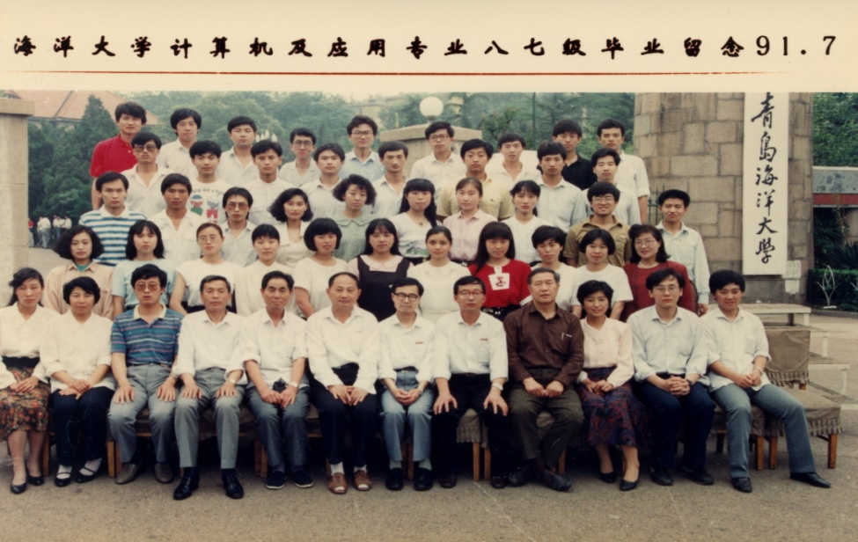
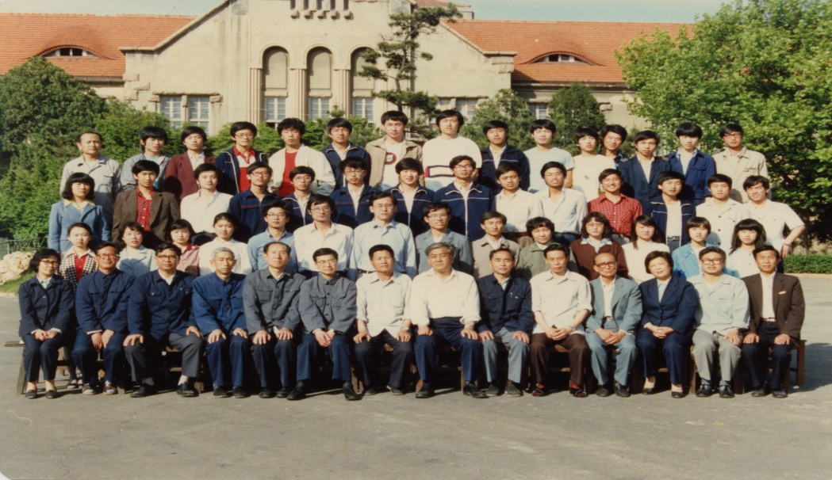
计算机及应用专业八七级
计算机与应用专业87届

Slide 3
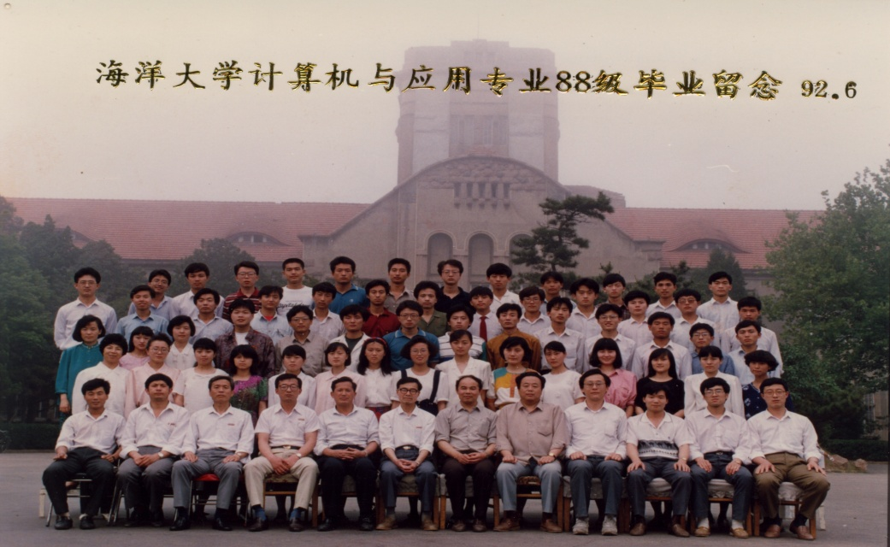
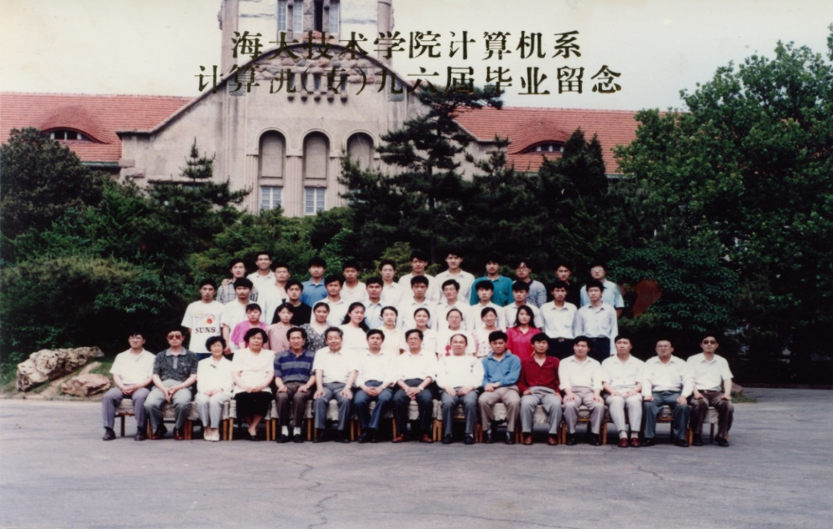
计算机与应用专业88级
技术学院计算机系计算机（专）九六届

Slide 4
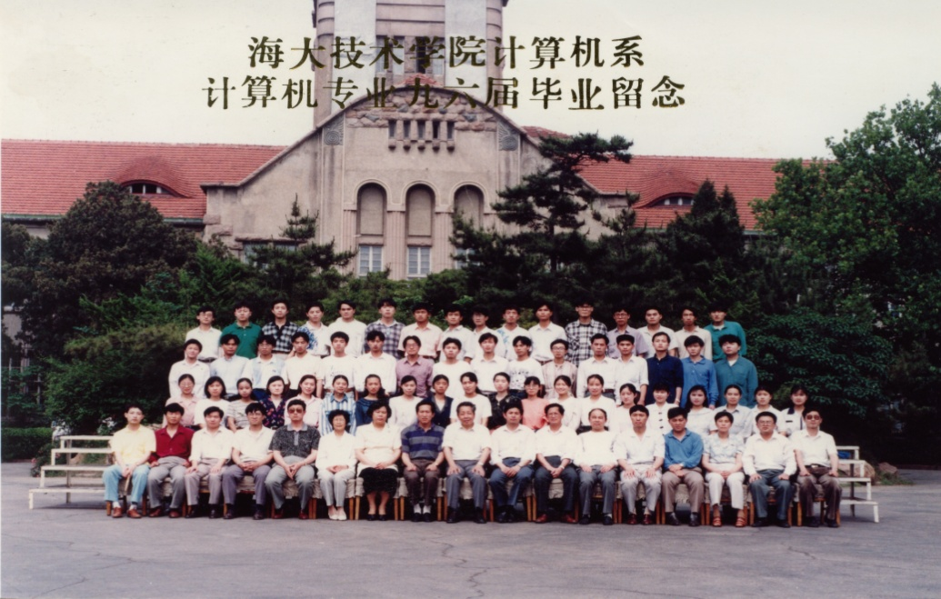
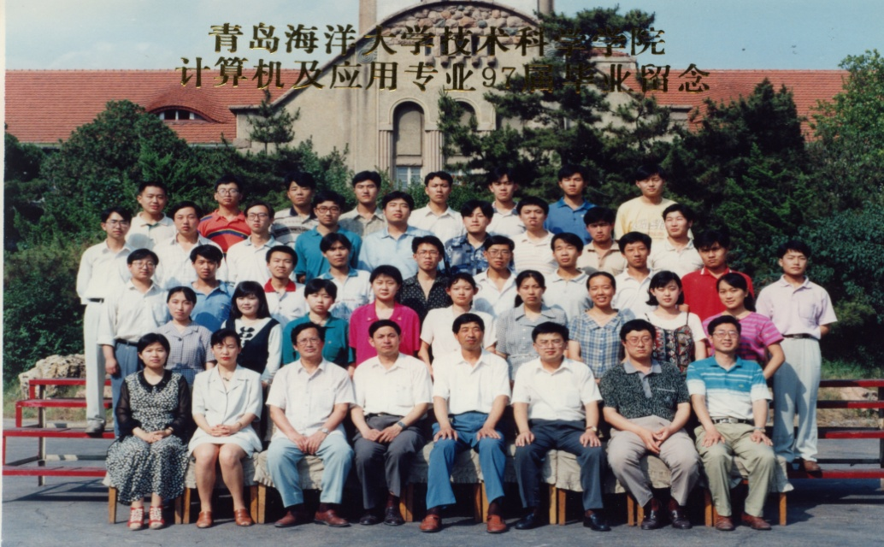
技术学院计算机系计算机专业九六届
技术科学学院计算机及应用专业97届

Slide 5
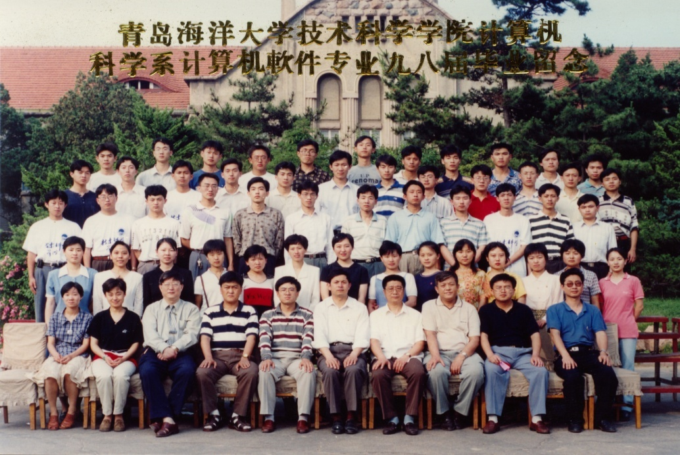
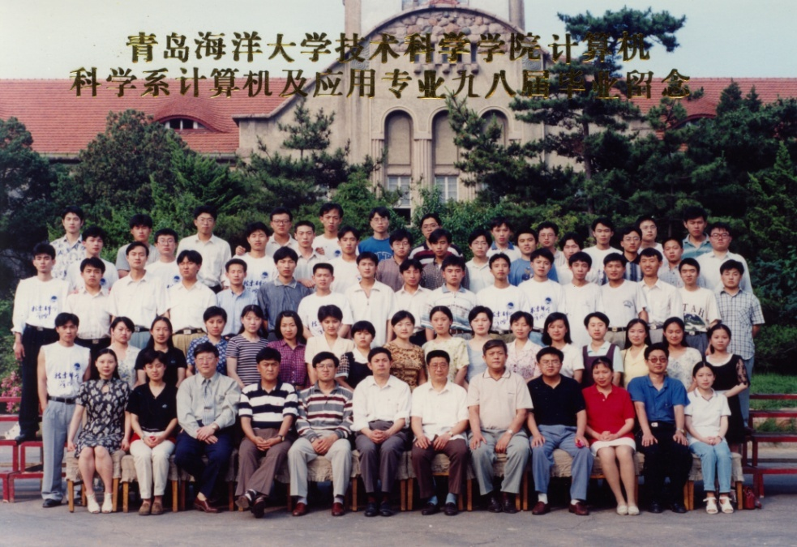
技术科学学院计算机科学系计算机软件专业九八届
技术科学学院计算机科学系计算机及应用专业九八届

Slide 6
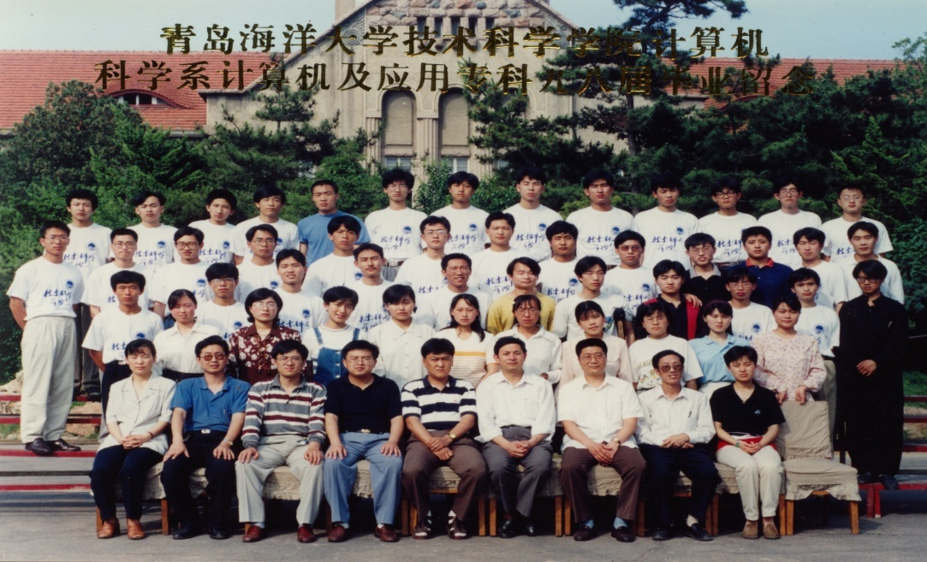
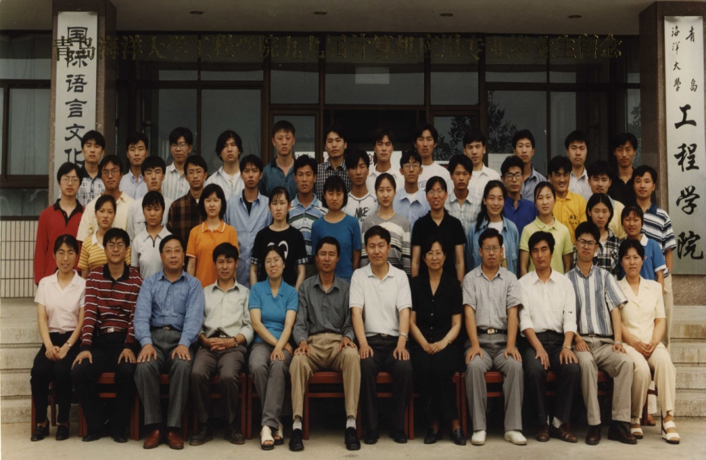
技术科学学院计算机科学系计算机及应用专科九八届
工程学院九九届计算机应用专业

Slide 7
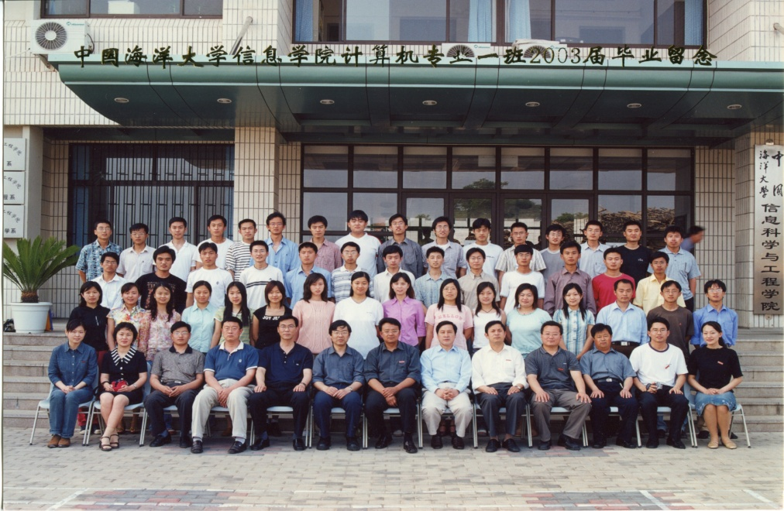
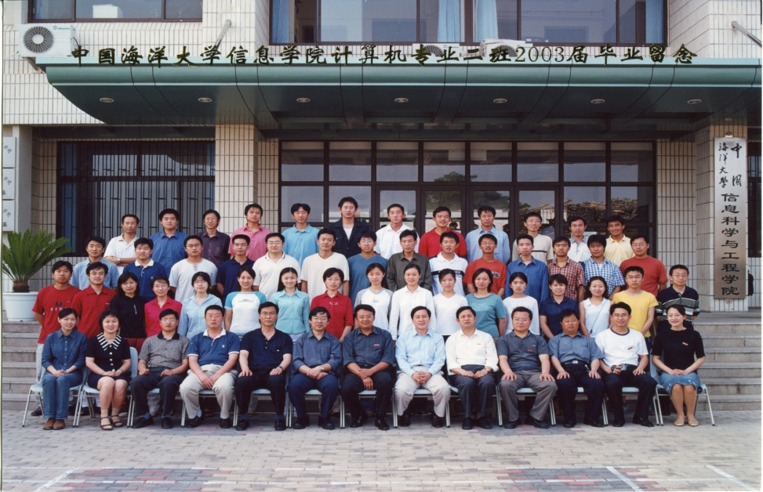
信息学院计算机专业一班2003届
信息学院计算机专业二班

Slide 8
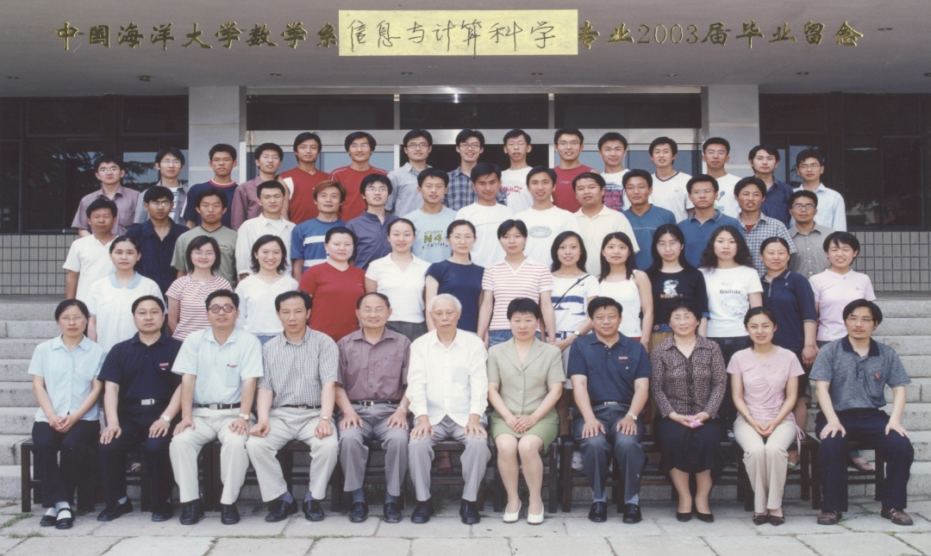
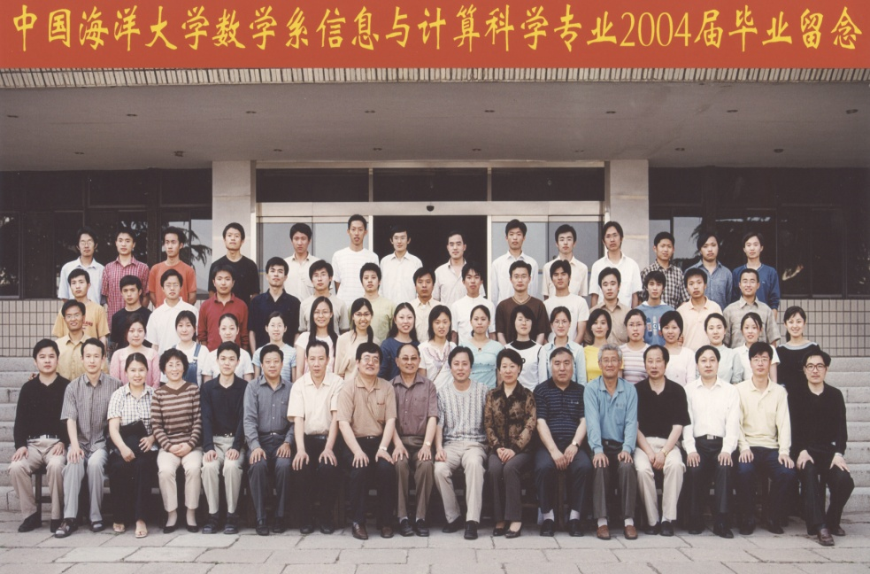
数学系信息与计算科学专业2003届
数学系信息与计算科学专业2004届

Slide 9
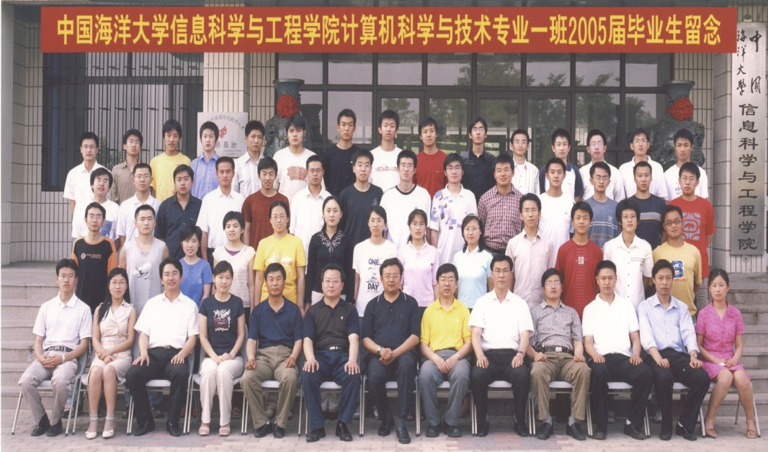
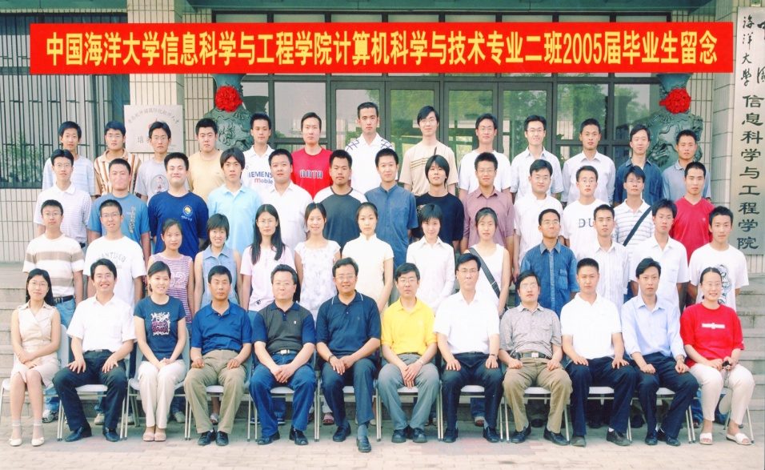
信息科学与工程学院计算机科学与技术专业一班2005届
信息科学与工程学院计算机科学与技术专业二班2005届

Slide 10
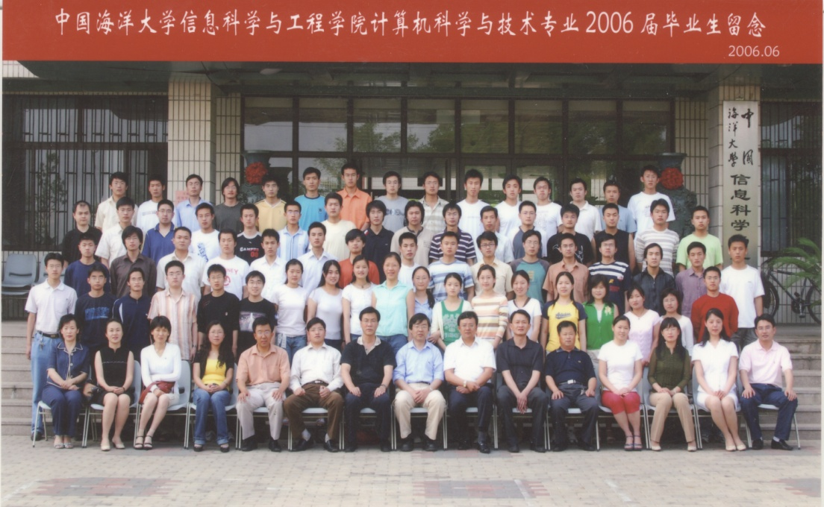
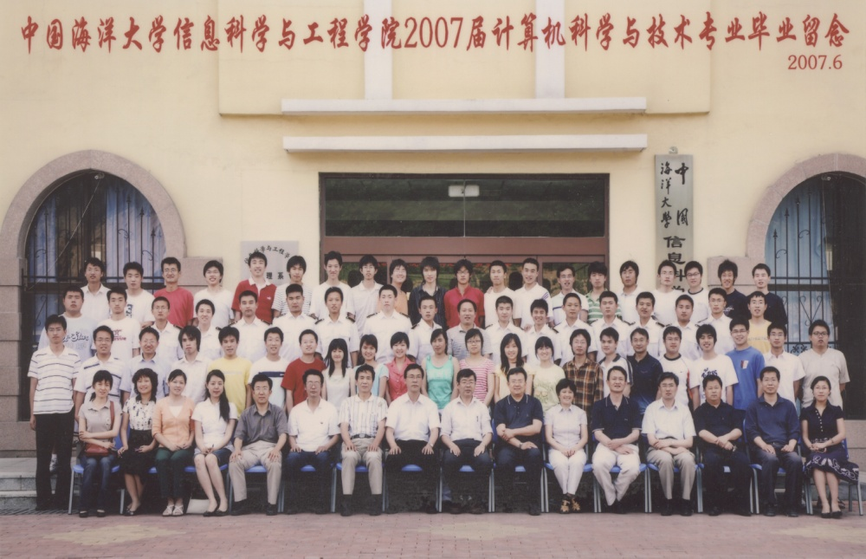
信息科学与工程学院计算机科学与技术专业2006届
信息科学与工程学院2007届计算机科学与技术专业

Slide 11
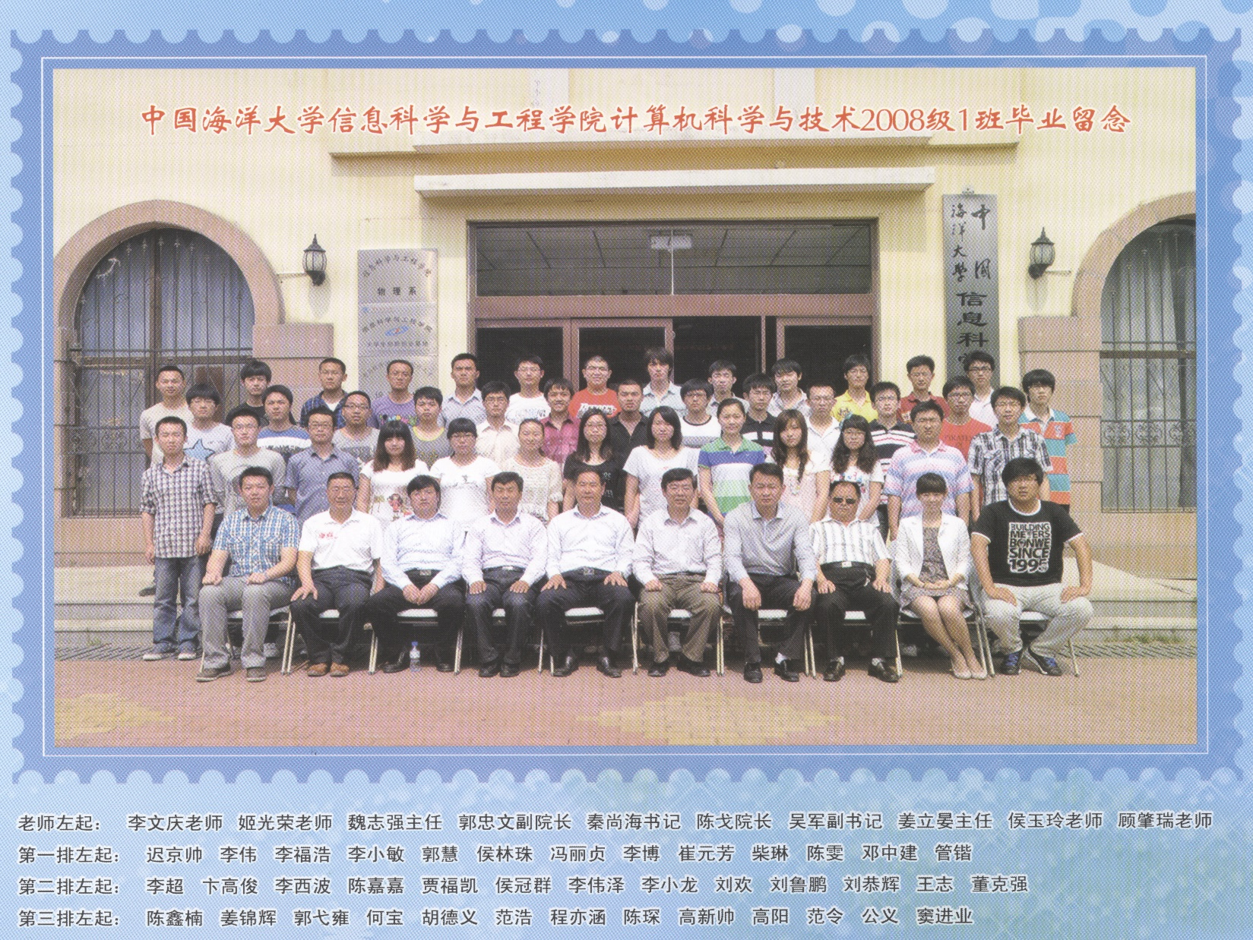

Slide 12
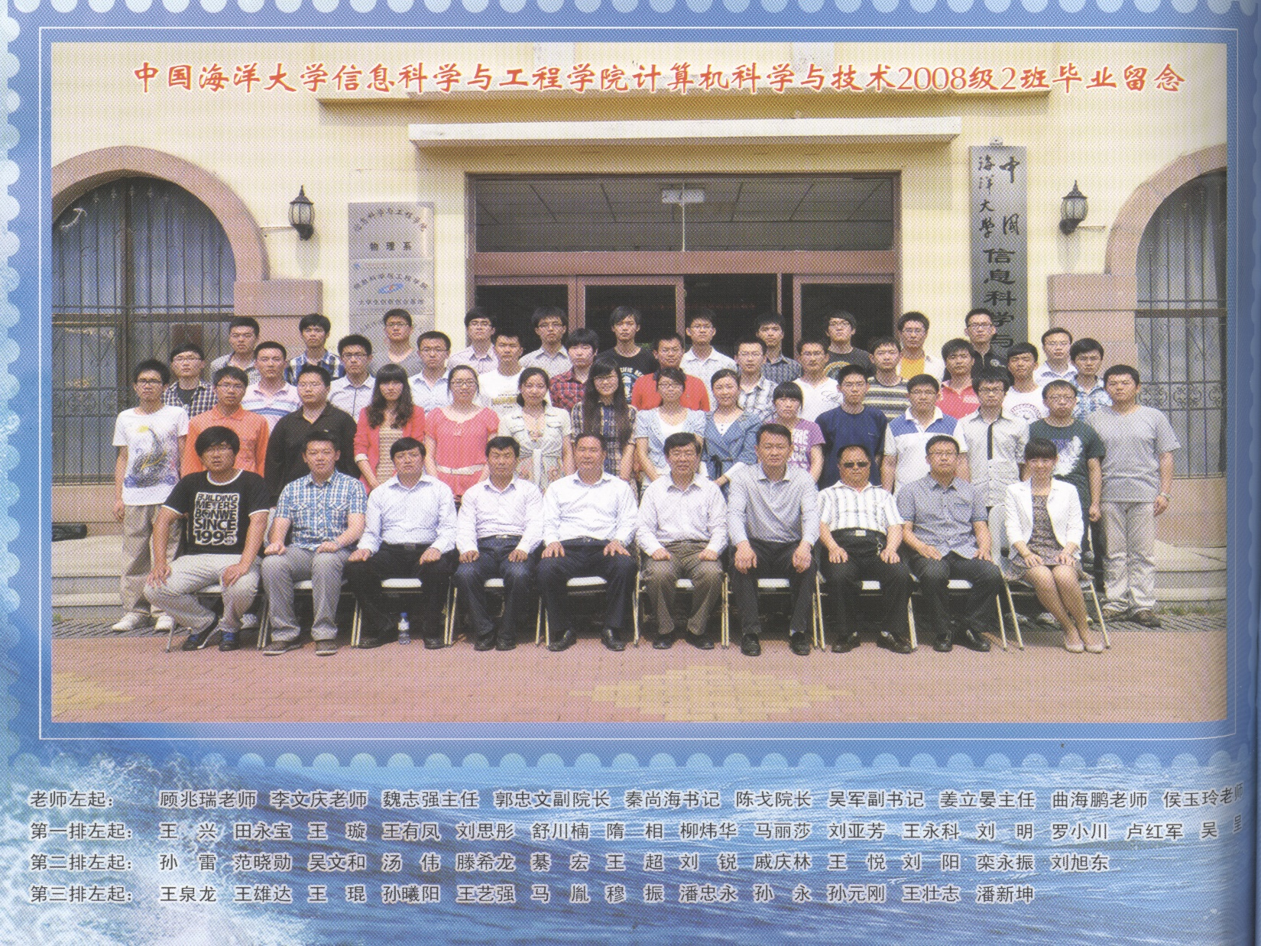

Slide 13
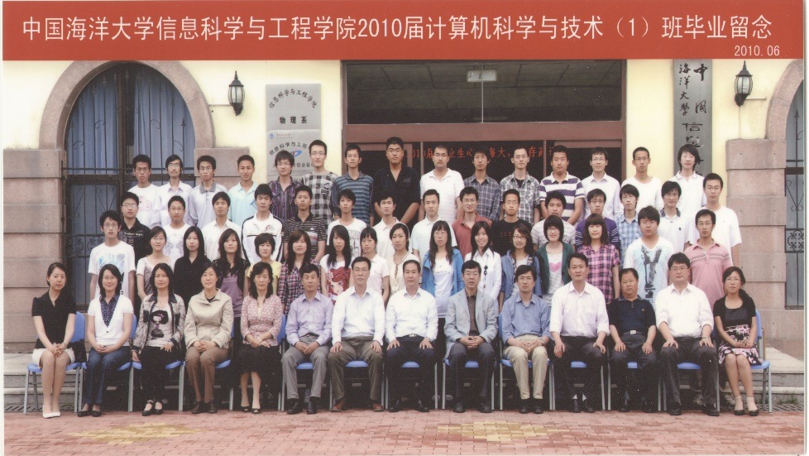
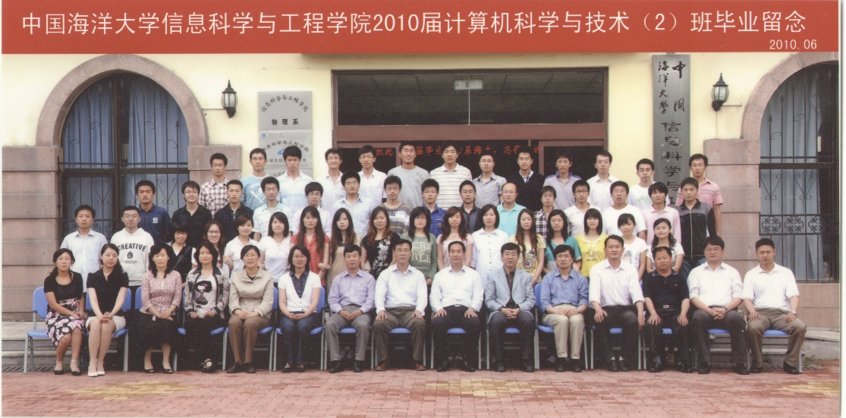
信息科学与工程学院2010届计算机科学与技术

Slide 14
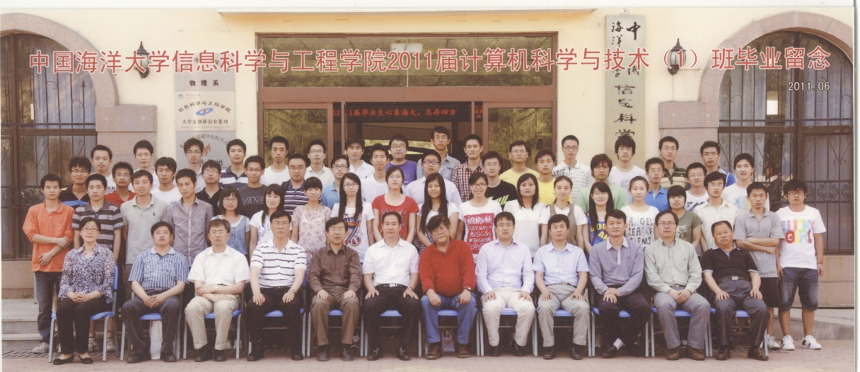
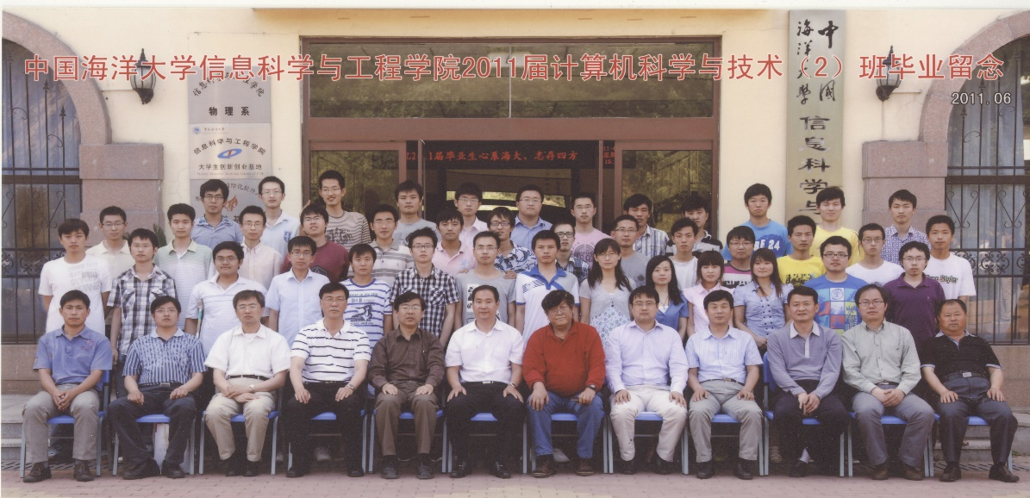
信息科学与工程学院2011届计算机科学与技术

Slide 15

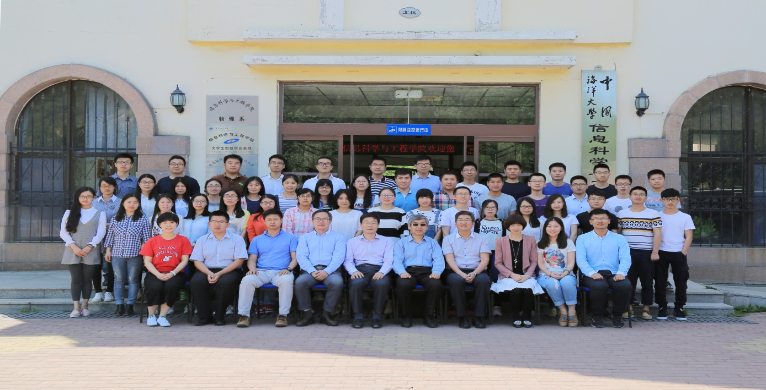
2013级计算机系学术硕士班
第一排（老师）：刘萍老师、庄严老师、董军宇教授、顾永建副院长、于波书记、陈戈院长、张欣泉副书记、赵凤娇老师、王淑洁老师、丁凡老师
第二排：郝巧龙、寻锦锦、张翠、王培培、魏美玉、杨玉婷、杨丹丹、姜俊锋、王燕、李美龄、梁帅琦、胡朋、石沙沙、韩欣、孙磊、陈焕哲、张晓庆
第三排：孟学文、盛亚如、陆珍珍、蔡亚娟、蔡晓旭、田淼清、赵爱特、游树娟、迟鹏、马常力、唐智谱、刘锐、曲德源、刘浩、杨攀
第四排：尚鹏、曹庆磊、刘晓东、徐肖童、崔立群、张晓帅、张树刚、郭洋、杜振、杨浩、楼建文

Slide 16
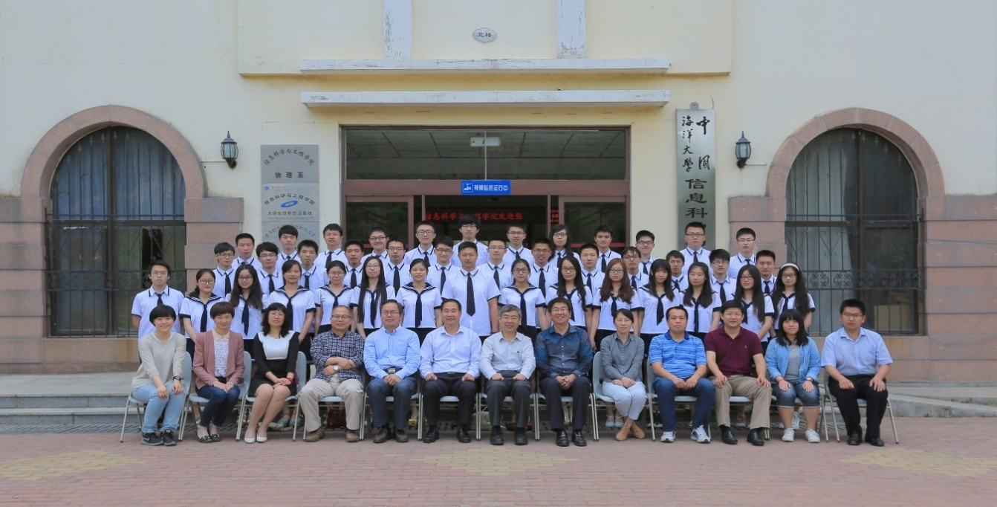
2014届计算机科学与技术1班
第一排（老师）：刘萍老师，赵凤娇老师，梁作娟老师，元光教授，顾永建教授，秦尚海书记，陈戈院长，张欣泉副书记，管磊教授，殷波副教授，丛艳平老师，王珈琦老师，庄严老师；
第二排：何潭碧，连倩楠，李娜，简兰军，李嫚，李旭，李莉，董军宇教授，李洁，贾爱秀，董丽君，李由，解双，何婕，高洁；
第三排：范中翔，蔡仁伟，甘一鸣，董晓全，窦方坤，陈卓枫，程为学，姜志超，郭正尧，和东，陈建平，胡志明，侯海东；
第四排：洪腾龙，高新博，蒋震霆，李博，崔昊天，高元兴，李凯，李昱，李凯，李思敏，李震，刘国帅。

Slide 17
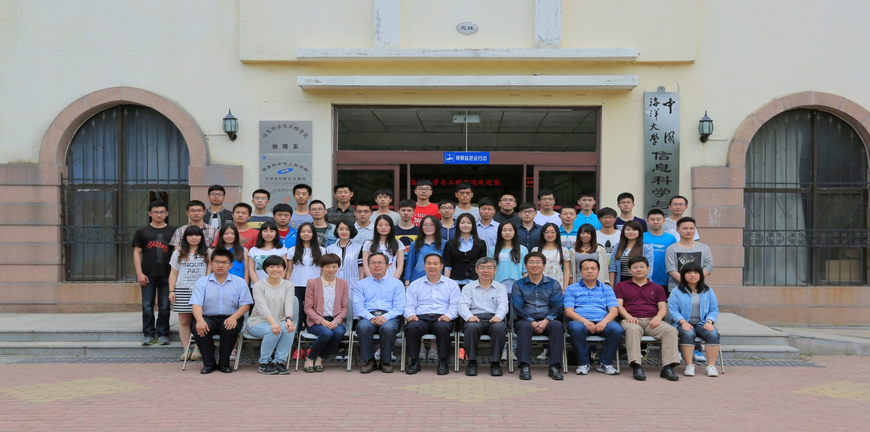
2014届计算机科学与技术2班
第一排（老师）：庄严老师，刘萍老师，赵凤娇老师，顾永建教授，秦尚海书记，陈戈院长，张欣泉副书记，殷波副教授，丛艳平老师，王珈琦老师；
第二排：陶梦霞，唐新瑶，裴慧洁，毛文莉，宋春蕾，马军岩，孙彤彤，王晓文，王晓敏，孙锦璇，刘滕，刘声乐，王杰；
第三排：刘云政，罗优，王棚，王尚，孙新增，庞新力，欧阳曦，史卓新，宋荣森，任庆杰，申世伟，刘重庆，王东东；
第四排：刘轶，刘昊，刘金凯，刘先亮，吕泽，马起龙，宁升，罗谋刚，王立宁，王鹤，汪梦春，刘晓阳。

Slide 18
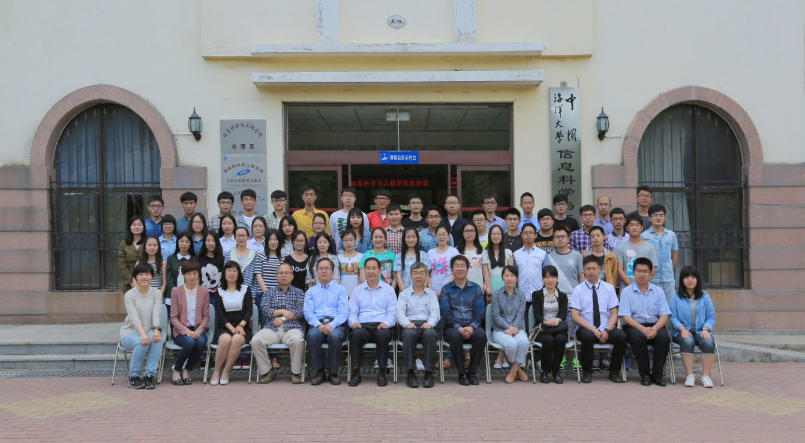
2014届计算机科学与技术3班
第一排（老师）：刘萍老师，赵凤娇老师，梁作娟老师，元光教授，顾永建教授，秦尚海书记，陈戈院长，张欣泉副书记，管磊教授，任丽婕老师，董军宇教授，庄严老师，王珈琦老师；
第二排：许盈盈，俞冉冉，魏玉莹，于颂，于子烜，姚焕春，左一萌，闫慢慢，赵渌，周朦，徐杰，徐子涵，王跃莹，章鹏，张文锋，朱炬聪，张旭峰；
第三排：朱颖，王新梅，张宁，赵冬，张萌，张佳佳，钟梅，尹辉，夏海涛，于继恒，王新程，邹帅，朱延勇，曾维铭，杨士乃，张洋；
第四排：张书尧，吴楚凡，王宇宁，朱云福，王鑫，周炯锋，邹旭钢，张钰华，韦东海，杨帆，魏令凯，张兆业，颜廷超，杨建，徐鑫。

Slide 19
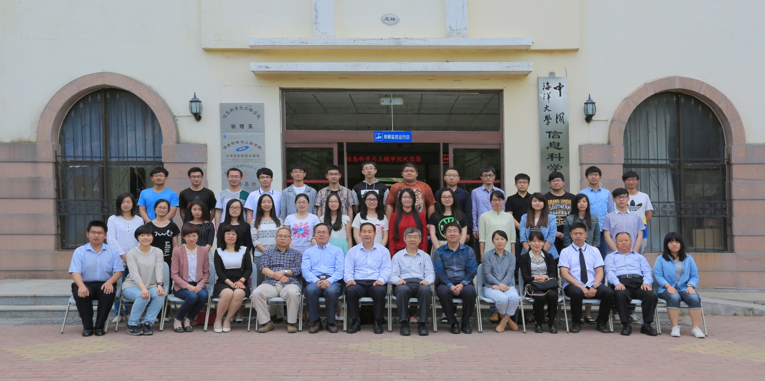
2014届计算机信息保密班
第一排（老师）：庄严老师，刘萍老师，赵凤娇老师，梁作娟老师，元光教授，顾永建教授，秦尚海书记，陈戈院长，张欣泉副书记，管磊教授，任丽婕老师，董军宇教授，姜立宴老师，王珈琦老师；
第二排：王爽，姚换春，方慧，董珉，夏清心，徐杰，王跃莹，徐子涵，宋冰冰，李帅，汪文，刘声乐，陈王乐柳，龚凯乐；
第三排：丁凡，刘云政，刘晓阳，蔡仁伟，朱云福，罗优，樊荣，戴云霄，杨帆，魏令凯，刘张平，朱延勇，吴卓然，刘重庆。

Slide 20
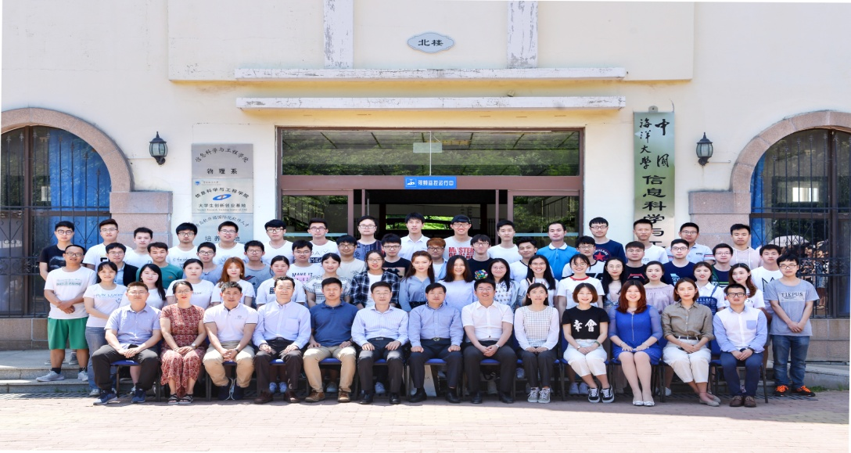
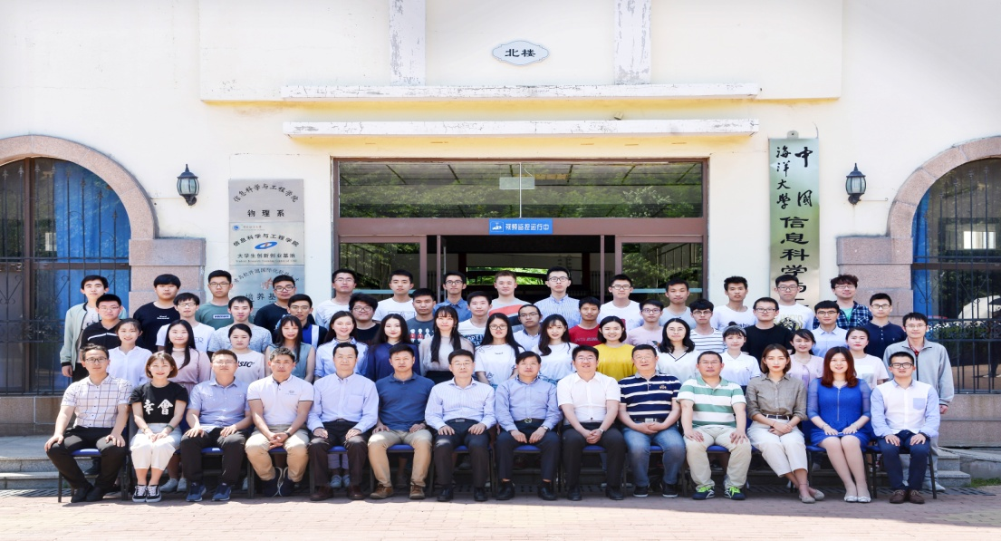
2018届计算机科学与技术1班
2018届计算机科学与技术2班

Slide 21
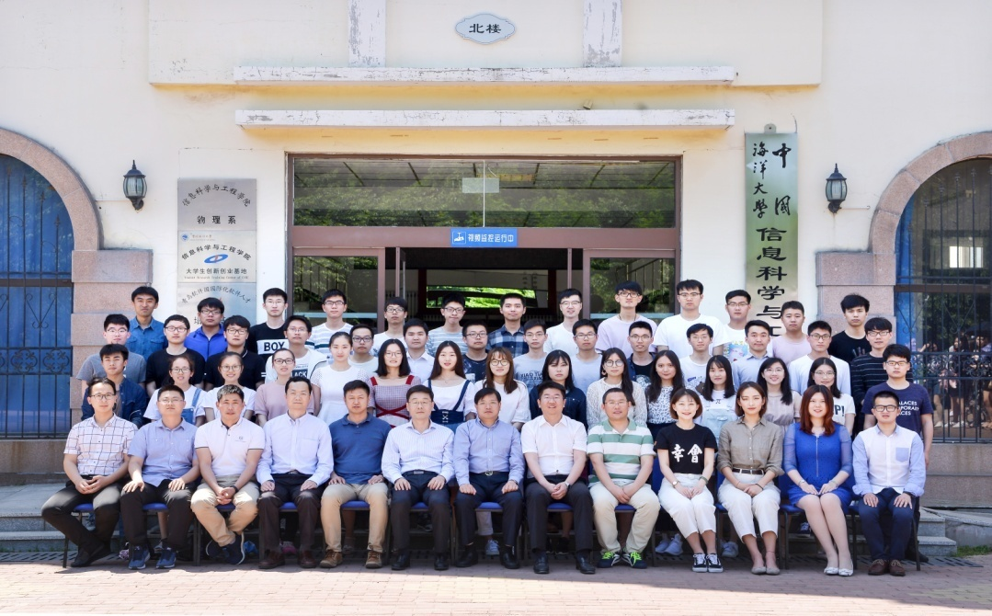
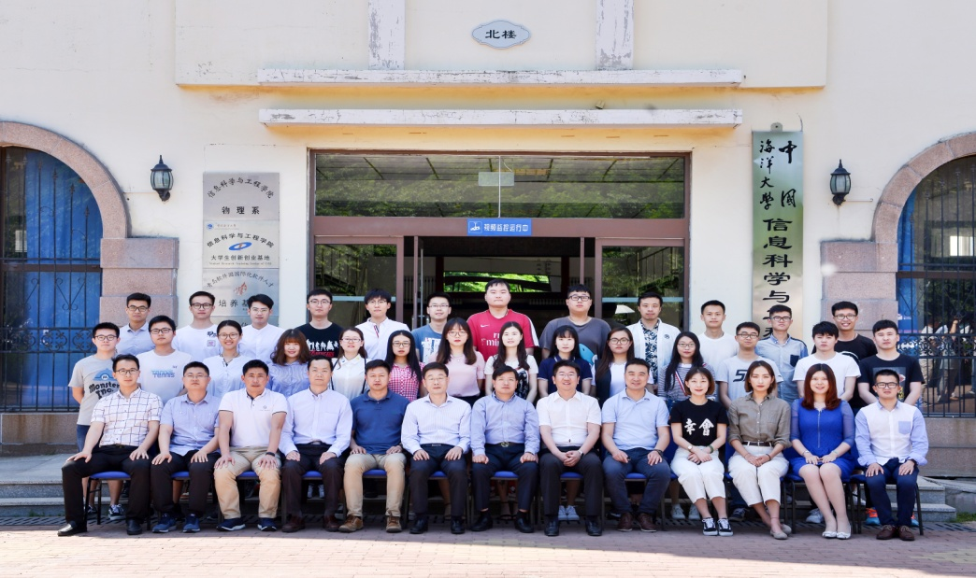
2018届计算机科学与技术3班
2018届保密管理班

Slide 22
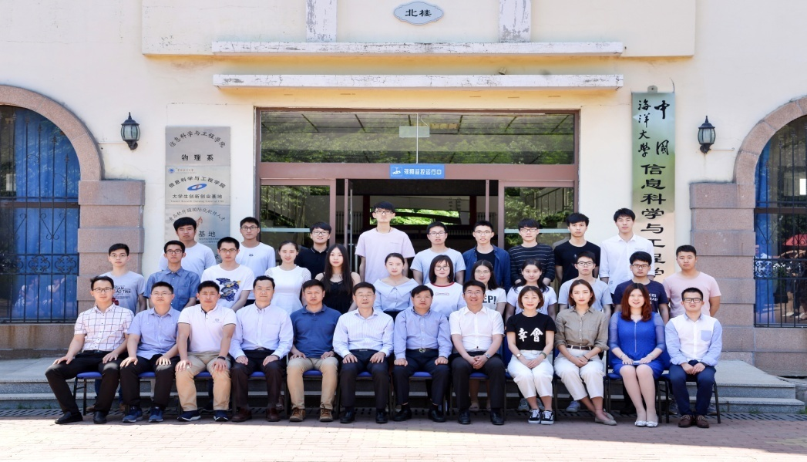
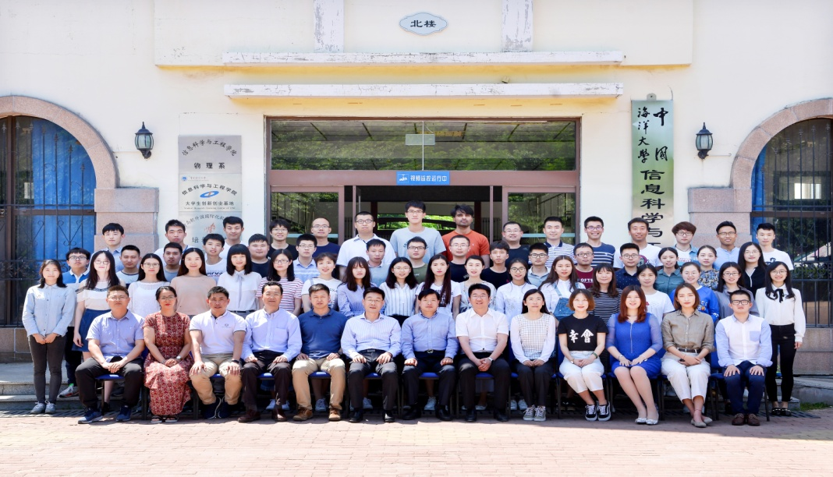
2018届惠普班
2018届计算机学硕

Slide 23
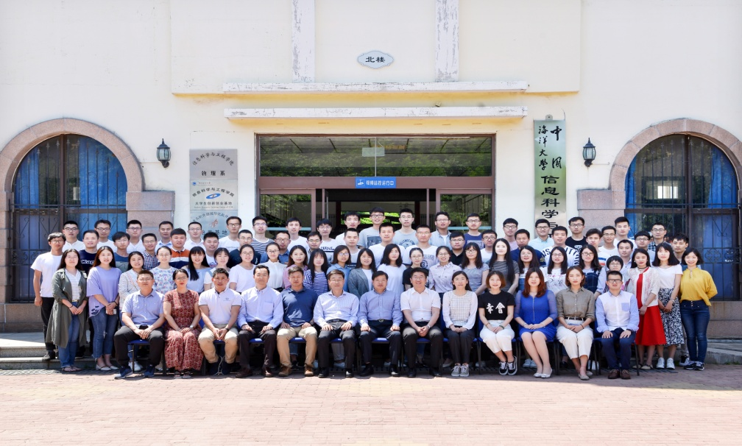
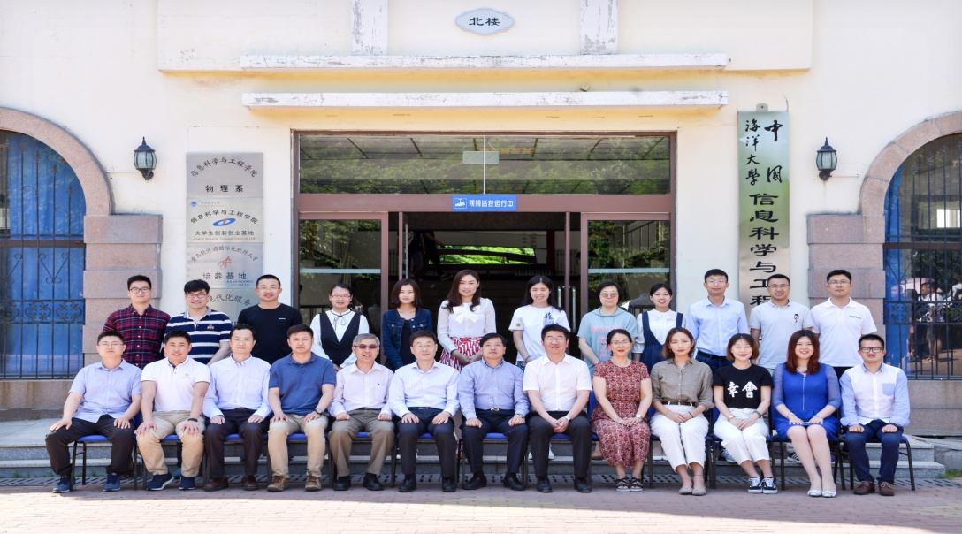
2018届计算机专硕
2018届博士班

Slide 24


2019届计算机科学与技术1班
2019届计算机科学与技术2班

Slide 25

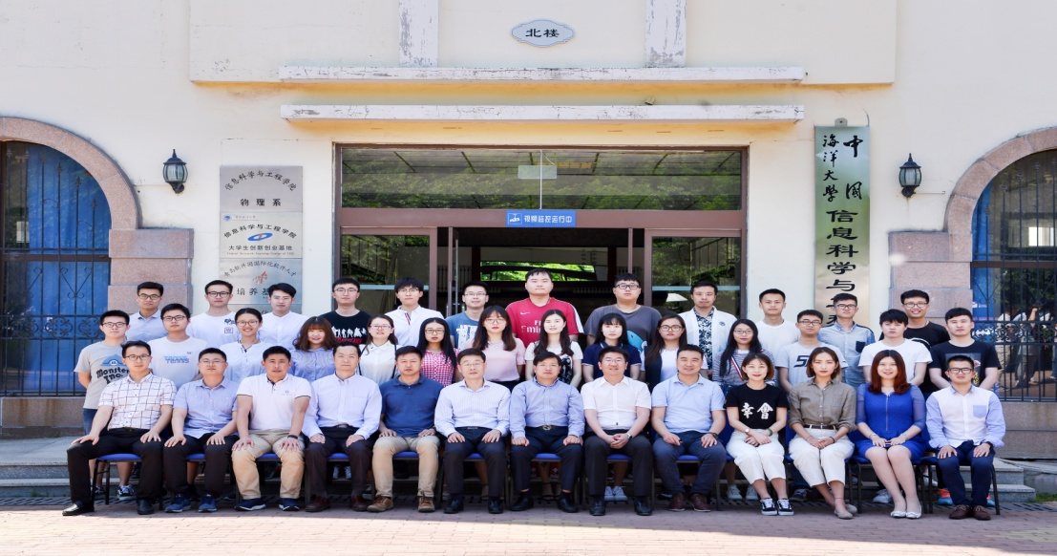
2019届计算机科学与技术3班
2019届保密班

Slide 26


2019届计算机学硕
2019届计算机专硕

